Slide 1

——上海星琪咨询管理有限公司

Slide 2

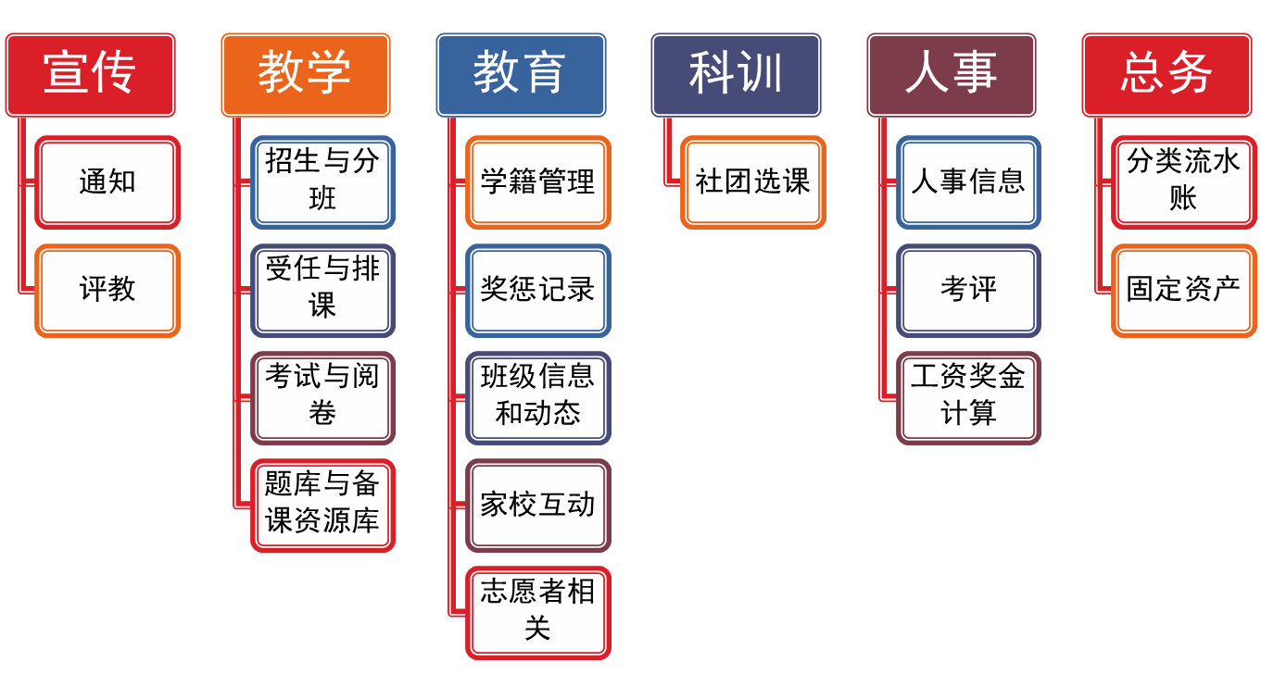
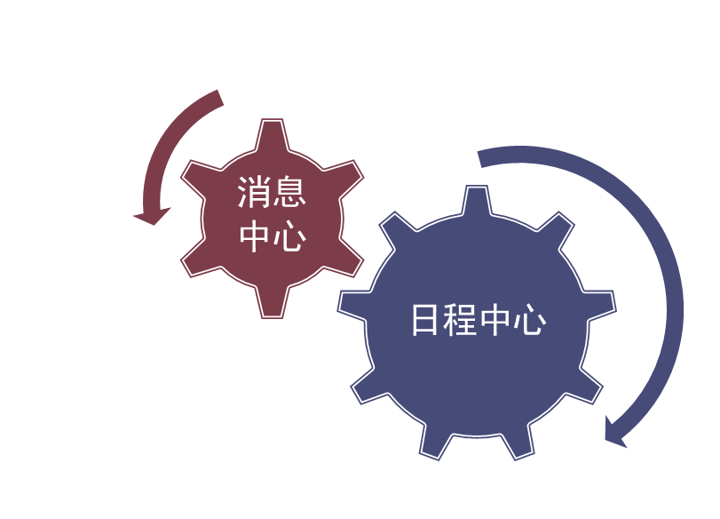

Slide 3

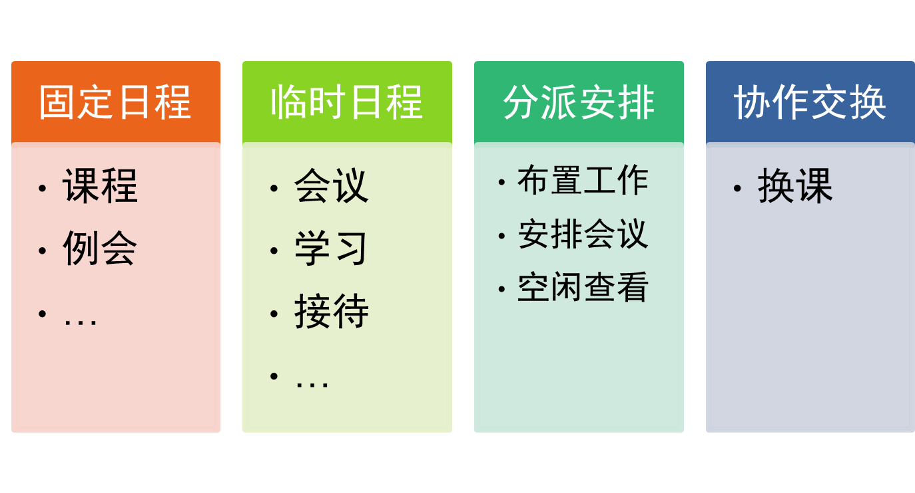

Slide 4

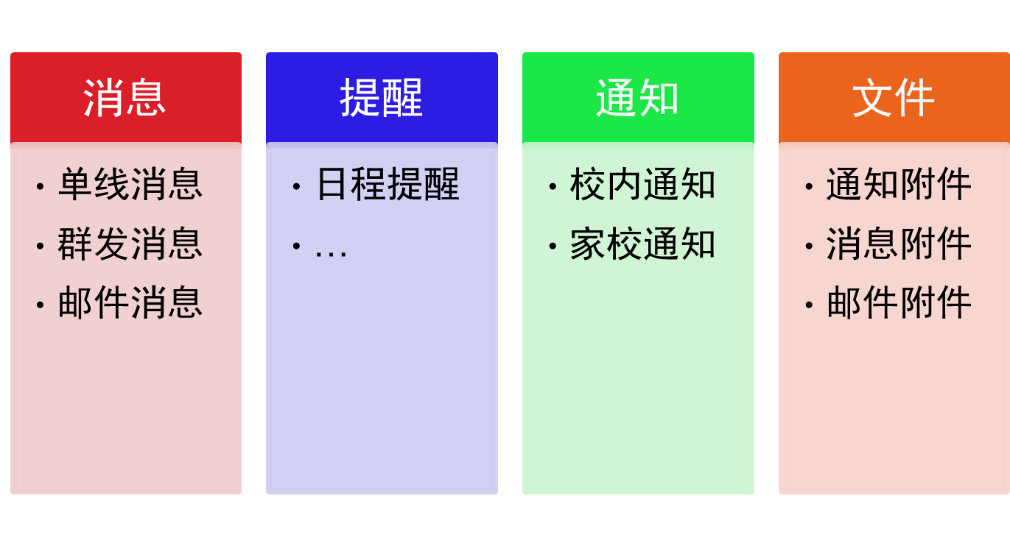
相比信鸽，消息中心具有与校园数据高度关联（人员组信息等），自动化强，可扩展，可离线留底等多项优势。可考虑逐步取代信鸽系统。
实现系统内收发邮件，并与学校事务进行关联，实现邮箱-校务无缝接入

Slide 5

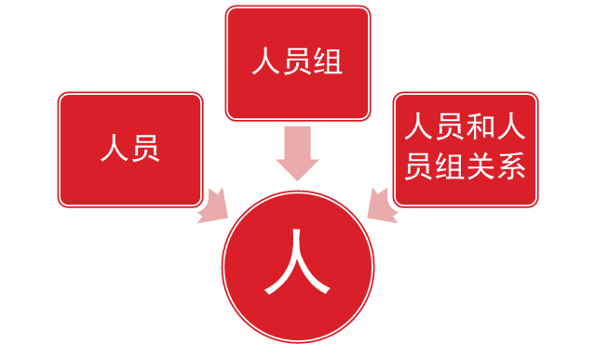
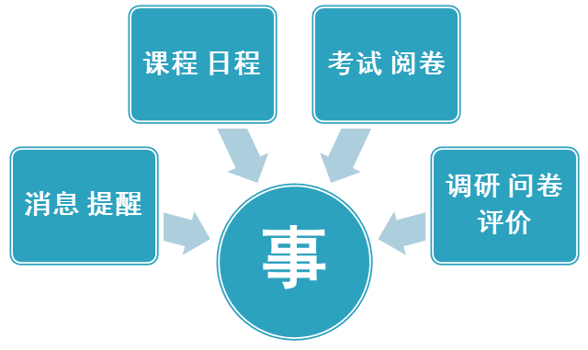
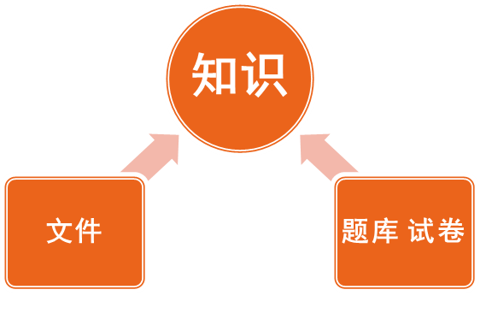
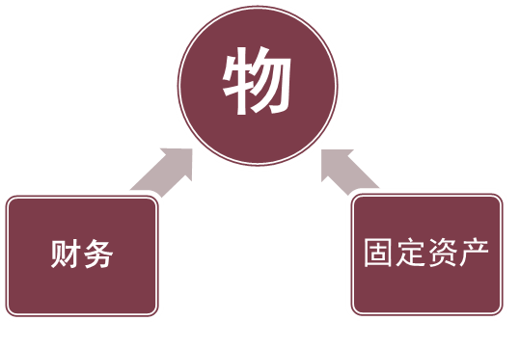

Slide 6


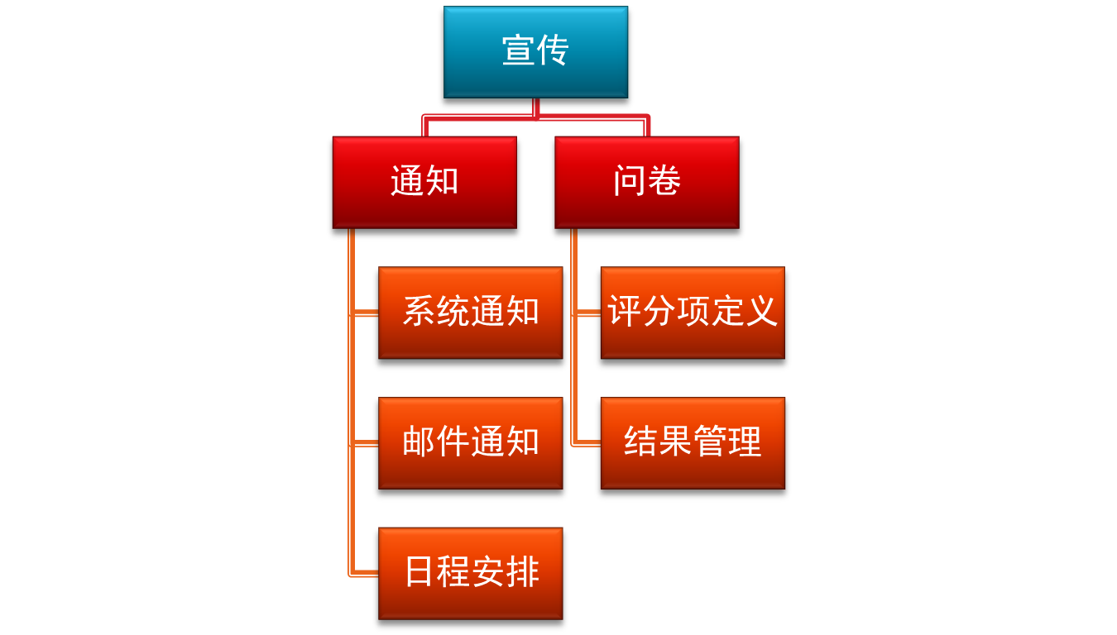
包括评教在内的各类调查问卷

Slide 7

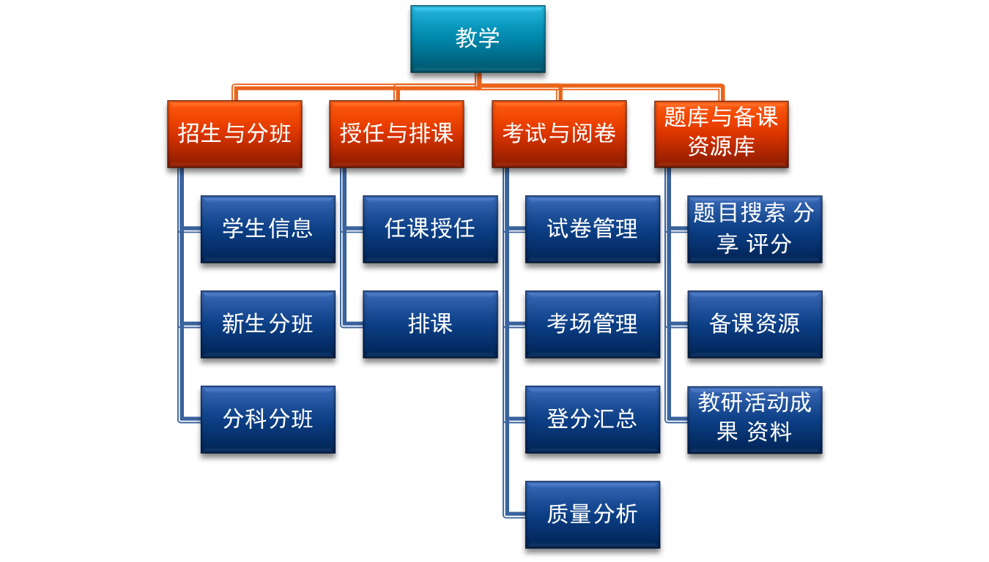
整合并代替信息科技复习系统

Slide 8

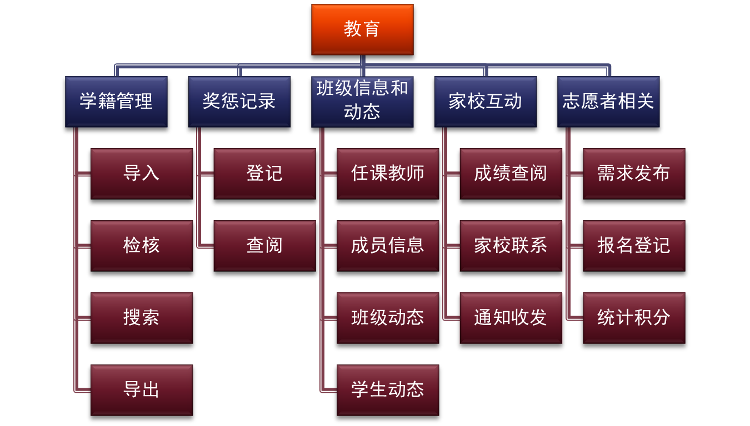

Slide 9

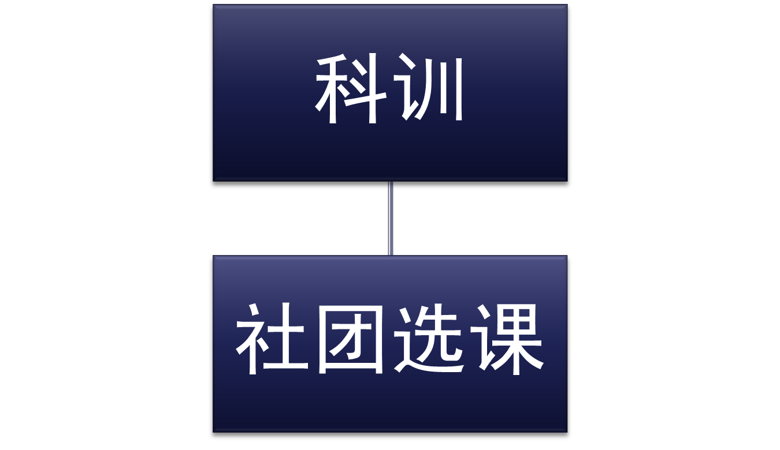

Slide 10

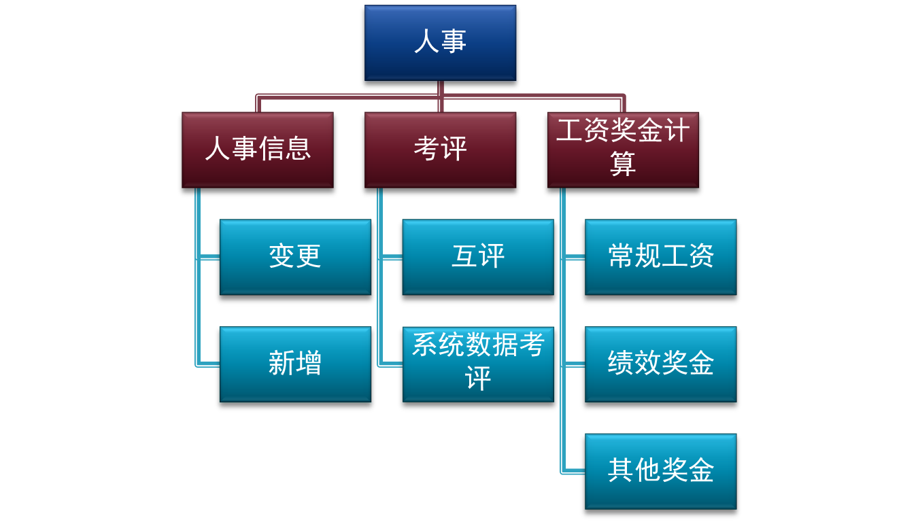

Slide 11

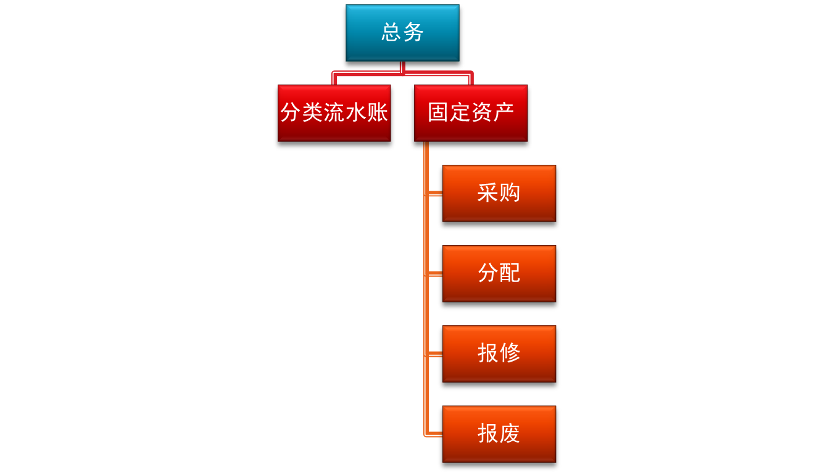
整合并替换弱电设备报修系统

